Slide 1
백엔드
/관리자 페이지
프론트/앱
시안-퍼블리싱
백엔드, 관리자 페이지
요청사항

Slide 2
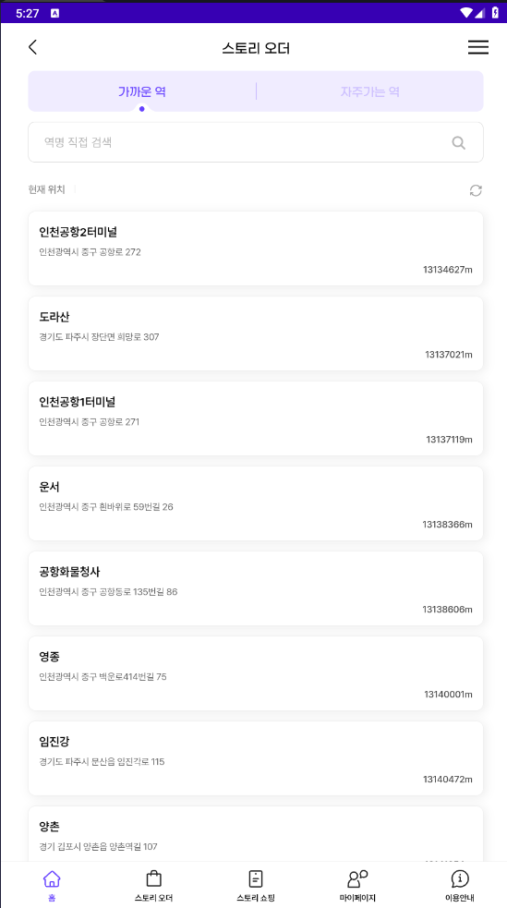
백엔드
/관리자 페이지
연번 | 버그/기능 수정/기능 추가 | 관리자 페이지/앱/기타 | 메뉴 | 버그 내용 | 수정 요청사항 | 요청자명 | 요청일
2 | 기능 수정 | 앱 | 스토리오더 | 코레일 관할 외 역 표기 | 매장이 있는 역만 표기 | 소재준 | 2023.08.08
상품처럼 앱 쪽에
/api/mall_list에서 station에 대한 매장이 없을 경우
(total count 0), 해당 스토리 오더 역 미표시
처리를 요청드렸는데, 일단 백엔드 쿼리에서 수정되는 게 맞을 것 같다고 회신 주셨습니다.
0905 앱 개발자 분과 대표님께 확인 요청드렸는데,
백엔드에서 수정되어야 할 것 같다고 합니다.
/api/near_station_list에서는 매장 수를 알 수 없을 것 같다고 합니다.

Slide 3
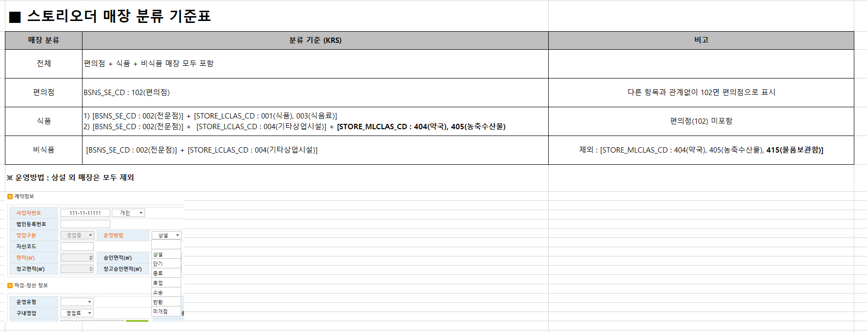
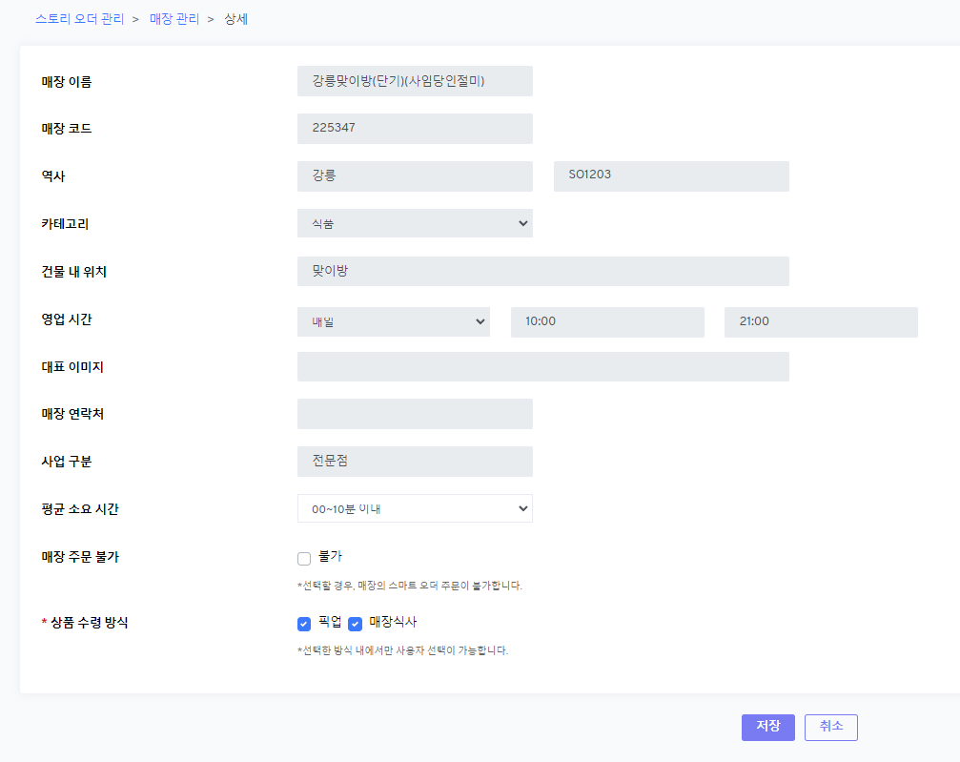
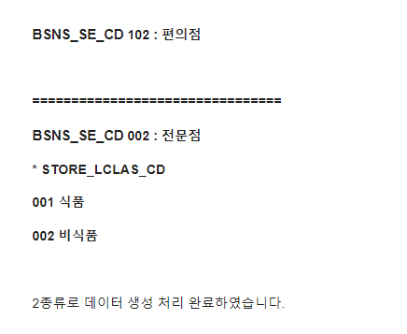
백엔드
/관리자 페이지
연번 | 버그/기능 수정/기능 추가 | 관리자 페이지/앱/기타 | 메뉴 | 내용 | 수정 요청사항 | 요청자명 | 요청일
117 | 기타 수정 | 앱 | 스토리오더 | 매장분류 수정요청(현재 : 전체, 식품, 비식품, 식음료 기타상업시설) | 매장분류 수정요청(변경 : 전체, 편의점, 식품, 비식품) *식품에는 편의점 제외, 보관함 등 기타상업시설 등은 완전제외 | 김선재 | 2032.08.31.
0831 코레일 확인 요청 중
0905 코레일 확인 완료
BSNS_SE_CD 102인 경우, 카테고리 : “편의점”
BSNS_SE_CD 002이고, STORE_LCLAS_CD가 001인 경우, 카테고리 : “식품“
BSNS_SE_CD 002이고, STORE_LCLAS_CD가 002인 경우, 카테고리 : “비식품”
으로 부탁드립니다.

Slide 4
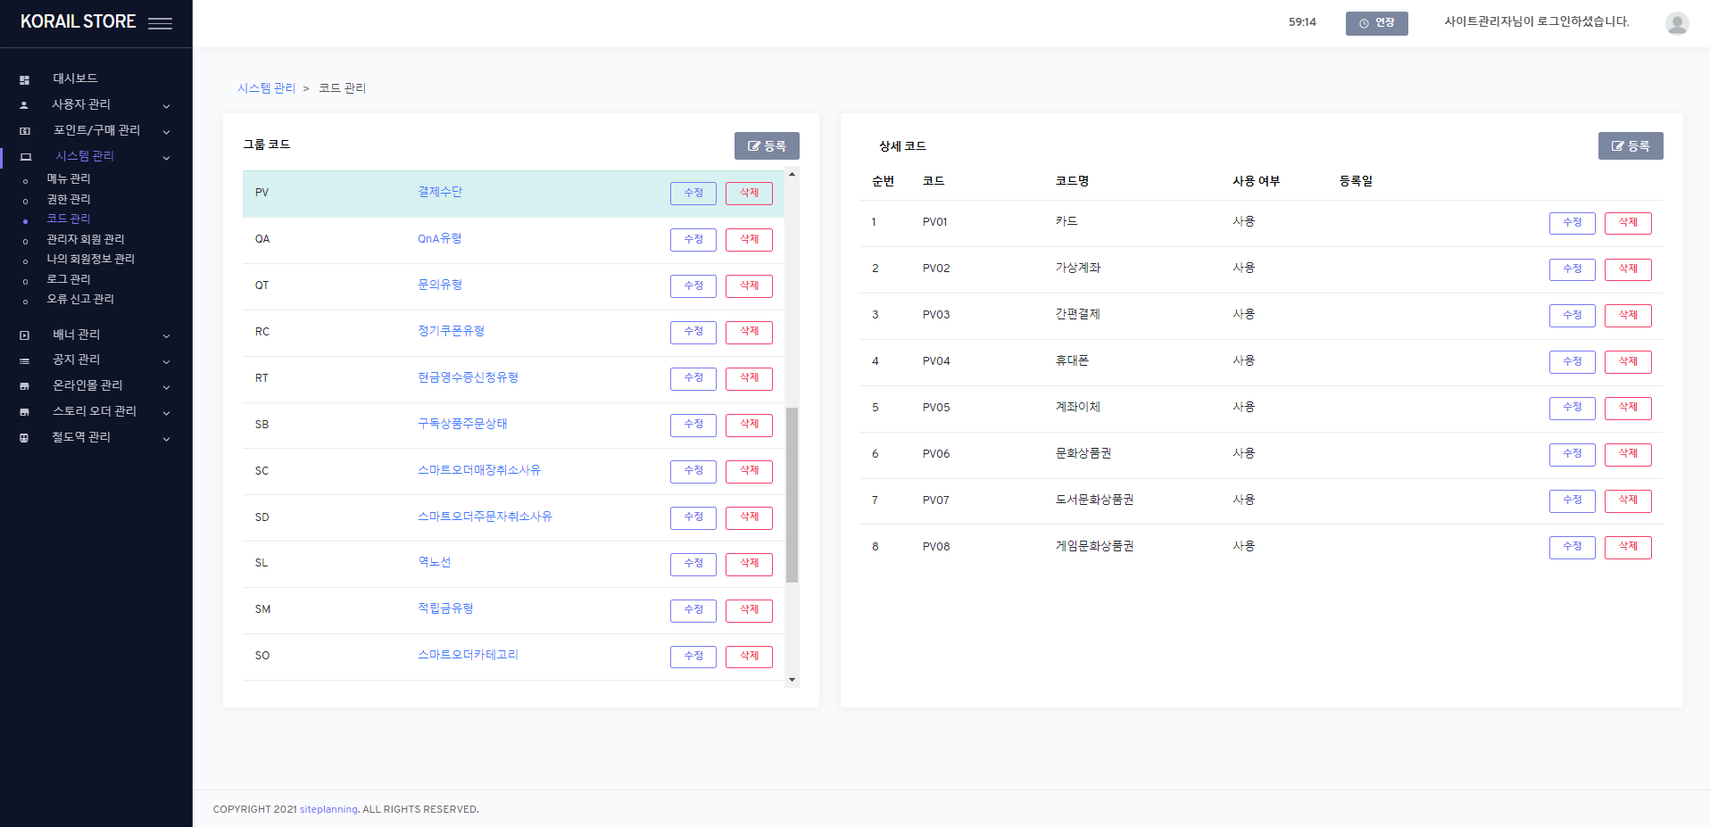
백엔드
/관리자 페이지
연번 | 버그/기능 수정/기능 추가 | 관리자 페이지/앱/기타 | 메뉴 | 내용 | 수정 요청사항 | 요청자명 | 요청일
 | 수정 | 관리자 페이지 | 주문 완료 | 결제 수단 표시 내용 수정 | PG사 0원 결제 시, 결제 수단 표시 내용 수정 |  | 2023.09.07.
전액 단일 수단 결제일 때
카드
가상계좌
간편결제
포인트
적립금
복합결제일 때
(일부 포인트, 일부 카드)
-> 복합결제
현재 결제 수단에
복합 결제, 포인트, 적립금이
없어서 추가 부탁드립니다.

Slide 5
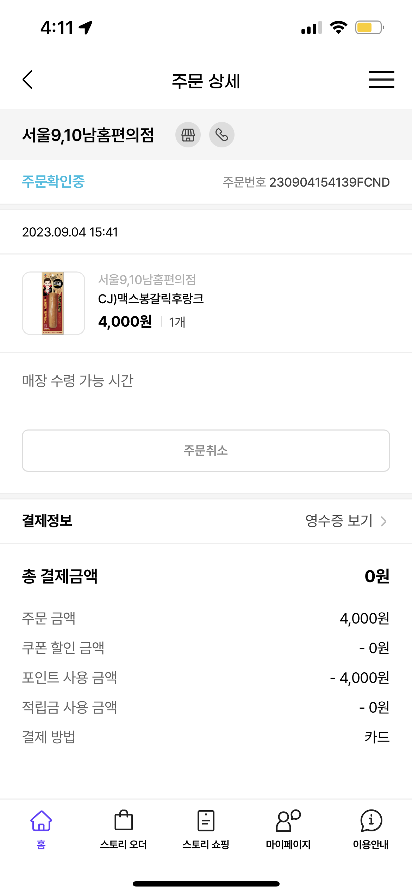
연번 | 버그/기능 수정/기능 추가 | 관리자 페이지/앱/기타 | 메뉴 | 내용 | 수정 요청사항 | 요청자명 | 요청일
145 | 추가 | 시안-퍼블-앱 | 주문 | 가상 계좌 발급 화면 추가 | 가상 계좌 발급 화면 추가 |  | 2023.09.04.
프론트/앱
0904 시안 완료
0905 퍼블 완료
현재
수정
관련 사항 뒷 페이지에 있습니다.
시안-퍼블리싱
결제 대기중
입금 정보
예금주 스토리웨이플러스
입금 은행 **은행
입금 계좌 1234567890987
입금 기한 2023-09-07 23:59:59
가상계좌

Slide 6
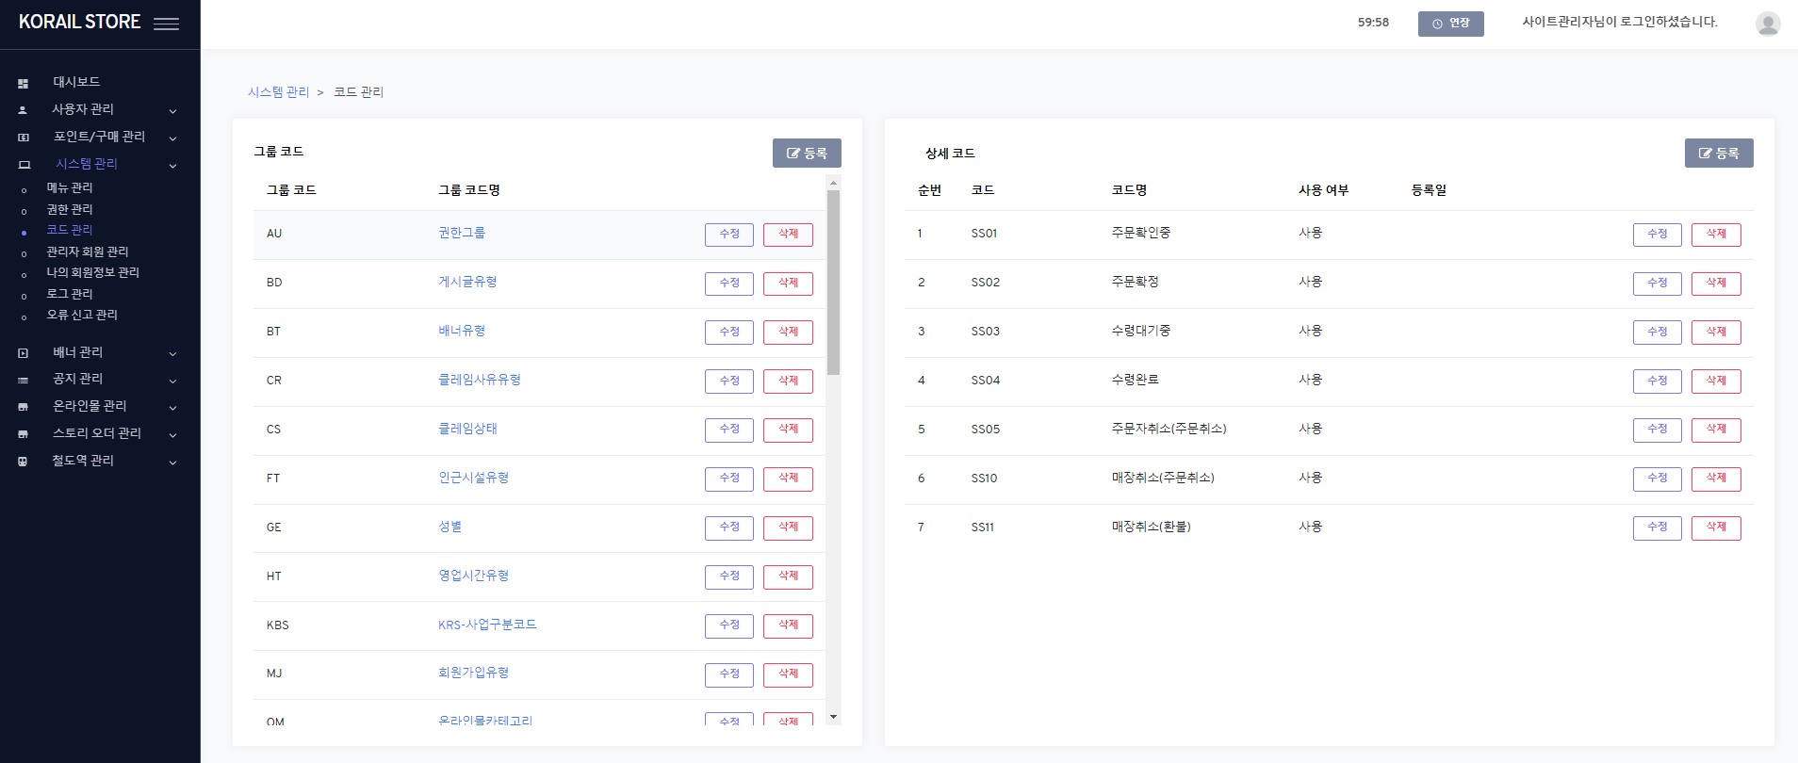
백엔드
/관리자 페이지
연번 | 버그/기능 수정/기능 추가 | 관리자 페이지/앱/기타 | 메뉴 | 내용 | 수정 요청사항 | 요청자명 | 요청일
145 | 추가 | 관리자 페이지, 백엔드 | 주문 | 가상 계좌 발급 화면 추가 | 가상 계좌 발급 화면에 따른 주문 상태 추가 |  | 2023.09.07.
가상 계좌 등, 결제 완료 전 주문에 대한 표시가 필요할 것 같습니다.(현재는 입금 대기 중 상태인 주문도 주문 확인 중으로 표시됨) 주문 상태에 ‘결제 대기 중‘ 추가 부탁드립니다.
(앞 페이지 관련 내용입니다.)
결제 대기중
입금 정보
예금주 스토리웨이플러스
입금 은행 **은행
입금 계좌 1234567890987
입금 기한 2023-09-07 23:59:59

Slide 7
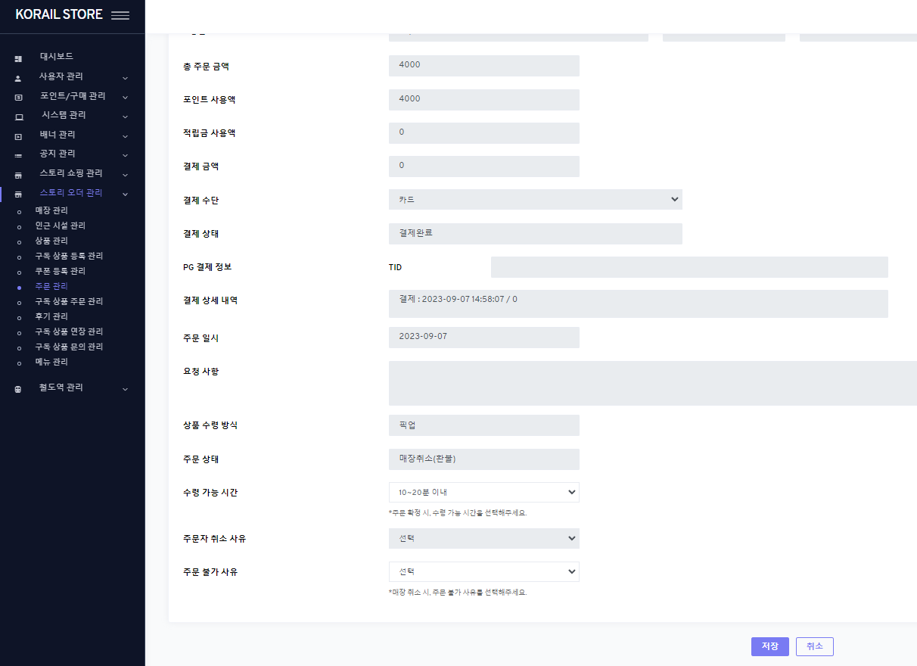
주문 상태
주문 확인 중
주문 확정
수령 대기 중
수령 완료
취소 : 주문자 취소(주문 취소), 매장 취소(주문 취소), 매장 취소(환불)
주문 확인 중 전 단계로 ‘결제 대기 중‘ 추가
단, 결제 대기 중에는 주문 상태 변경 불가
(현재 결제 상태에 따라서 제한을 걸어주셔서
주문 상태인 결제 대기 중에 대한 변경 불가 제한은 따로 없어도 될 것 같습니다.)
결제 상태
결제 실패
입금 오류
결제 대기
결제 완료
결제 취소
결제 부분 취소
입금 대기
입금 완료
입금 기간 만료
결제 실패 : 주문 데이터 생성하지 않음(DB에도 남기지 않음)
입금 오류 : x
결제 대기 : 주문 상태가 ‘결제 대기 중’인 주문
결제 완료 : 주문 상태가 ‘주문 확인 중’인 주문으로 데이터 생성, 표시됨
결제 취소 : 주문 상태가 취소(3종류 중 1)인 주문으로 표시됨
결제 부분 취소 : x
입금 대기 : 주문 상태가 ‘결제 대기 중’인 주문
입금 완료 : 주문 상태가 ‘주문 확인 중’인 주문으로 데이터 생성, 표시됨
입금 기간 만료 : PG사 입금 기간 현재 7일인데, 코레일유통 15-30분 검토 요청 중
:현재 주문 상태가 매장취소(환불)인 경우, 결제 상태가 결제완료로 유지되는데,
혹시 결제 취소 처리가 되었는데도 결제완료로 표시되는 거라면 ‘결제 취소’로 표시 가능할까요?

Slide 8
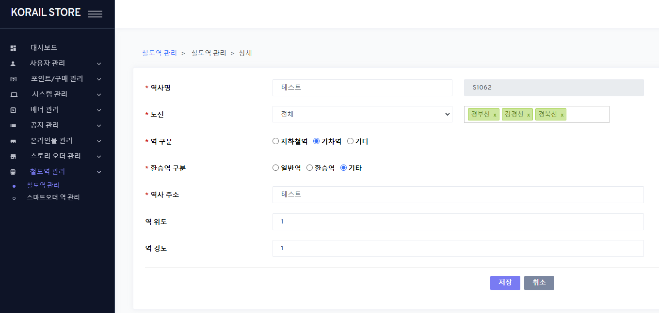
백엔드
/관리자 페이지
연번 | 버그/기능 수정/기능 추가 | 관리자 페이지/앱/기타 | 메뉴 | 내용 | 수정 요청사항 | 요청자명 | 요청일
149 | 수정 | 관리자 페이지 | 철도역 관리 | 노선 단일 선택 | 노선 단일 선택으로 수정 |  | 2023.09.07.
노선을 1개만 선택할 수 있도록 수정
(셀렉트 박스만 남기고, 선택된 노선 정보 표시 영역은 삭제하면 될 것 같습니다.)
1.Menu navigation
철도역 관리 > (출발-도착)철도역 관리 (/station) > 상세(Modify)
2.Field
1) 노선 : {station_lines}
a) As-is : allow multiple selection
b) To-be : allow 1 selection
- HIDE line list area
- use just selectbox

Slide 9
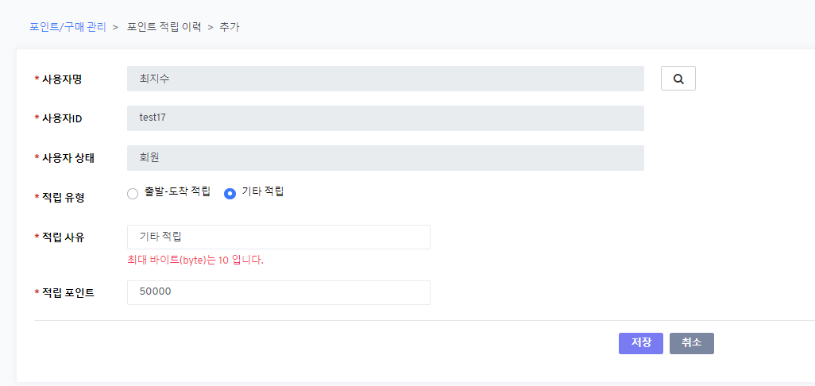
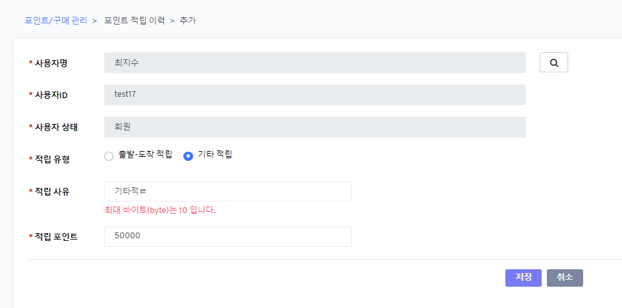
백엔드
/관리자 페이지
연번 | 버그/기능 수정/기능 추가 | 관리자 페이지/앱/기타 | 메뉴 | 내용 | 수정 요청사항 | 요청자명 | 요청일
 | 수정 | 관리자페이지 | 포인트 적립 이력 | 최대 바이트 10 제한 | 한글 기준 10글자 또는 30바이트로 수정 | 스톤 | 2023.09.07.
한글 기준 10글자 또는 30byte로 변경 부탁드립니다.
1.Menu navigation
포인트/구매 관리 > 포인트 적립 이력 (/savePoint) > 상세(Modify)
2.Field
1) 적립사유
a) validation: max length(30 bytes)

Slide 10
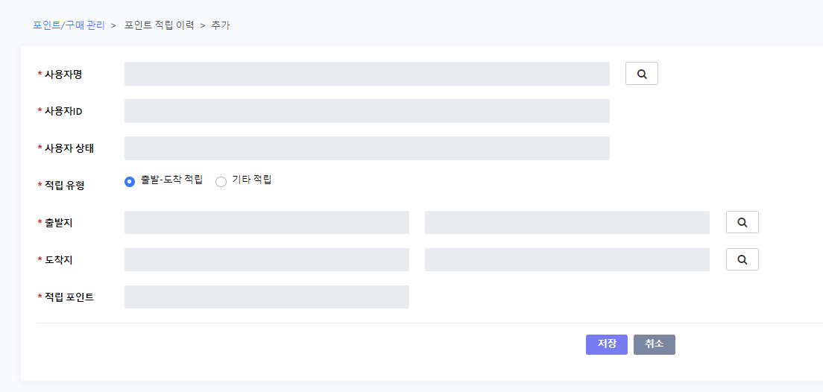
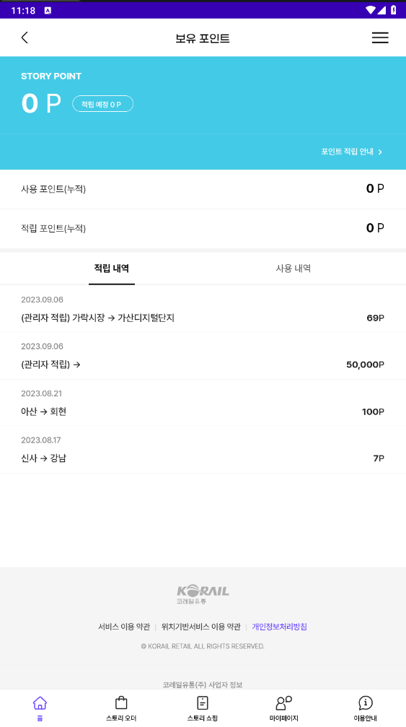
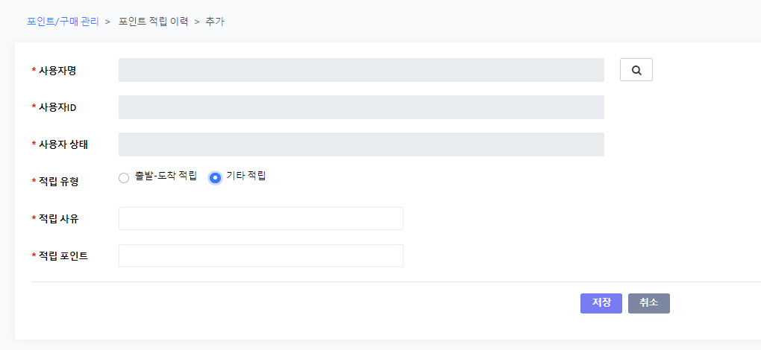
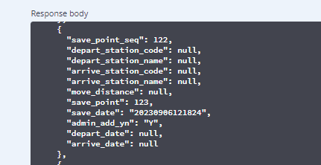
백엔드
/관리자 페이지
연번 | 버그/기능 수정/기능 추가 | 관리자 페이지/앱/기타 | 메뉴 | 내용 | 수정 요청사항 | 요청자명 | 요청일
 | 수정 | 앱 | 포인트 적립 내역 | 포인트 적립 옵션 생성에 따른 변동 | 기타 적립의 경우, 출발지-도착지 대신 적립 사유 표시 | 스톤 | 2023.09.07.
프론트/앱
포인트 수기 적립이 출발-도착, 기타로 나뉨에 따라 앱에 표시되어야 하는 내용이 변경되었습니다. 관리자를 통한 기타 적립 내용만 수정되면 될 것 같습니다.
(1) 앱을 통한 출발-도착 적립
역사명 -> 역사명
(2) 관리자를 통한 출발-도착
(관리자 적립) 역사명 -> 역사명
(3) 관리자를 통한 기타 적립
(관리자 적립) 적립 사유
Api에 admin_save_reason 추가
[API] GET /api/point_save_list
1.Response
1) Add 3 fields
admin_save_type / string /포인트적립유형
admin_save_type_name / string / 포인트적립유형명 - 'station‘/'etc‘ (출발-도착적립/기타적립)
admin_save_reason / string / 포인트적립사유

Slide 11
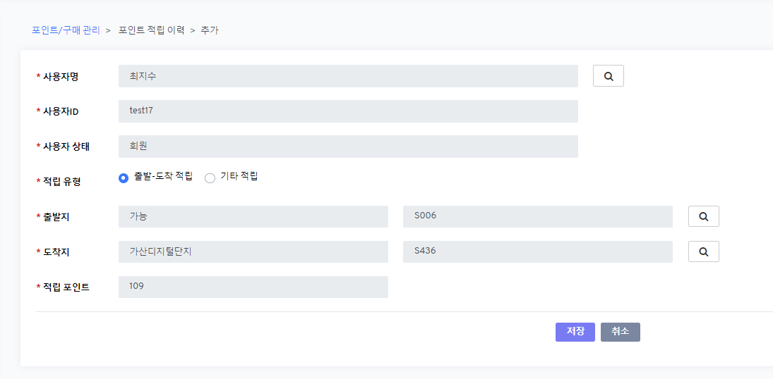
백엔드
/관리자 페이지
연번 | 버그/기능 수정/기능 추가 | 관리자 페이지/앱/기타 | 메뉴 | 내용 | 수정 요청사항 | 요청자명 | 요청일
 | 기능 추가 | 관리자페이지 | 포인트 적립 이력 | 출발-도착 시, 최대 100포인트 제한 | 출발-도착 시, 최대 100포인트 제한 | 스톤 | 2023.09.07.
1.Menu navigation
포인트/구매 관리 > 포인트 적립 이력 (/savePoint) > 추가(Add), 상세(Modify)
2.Field
1) 적립 포인트 : {save_point}
a) append guide text
“*출발지-도착지의 거리가 30km 초과로 적립 포인트가 100p가 넘는 경우에도 1회 적립 포인트는 100p로 제한됩니다.”
“*100p 초과 포인트 적립이 필요한 경우, 2회 이상으로 나눠서 처리하거나 ‘기타 적립‘을 사용해주시기를 바랍니다.”
b) if value > 100
- set by 100 (max value)
출발-도착 적립 시, 최대 적립 포인트를 100p로 제한 부탁드립니다.
1일 100p 제한은 아니고, 관리자 페이지에서 출발-도착 시 1회 적립 제한을 100p로 막으면 될 것 같습니다.
(하루에 여러 개의 출발-도착을 처리하는 경우 고려)
아래에 안내 멘트로
*출발지-도착지의 거리가 30km 초과로 적립 포인트가 100p가 넘는 경우에도 1회 적립 포인트는 100p로 제한됩니다.
**100p 초과 포인트 적립이 필요한 경우, 2회 이상으로 나눠서 처리하거나 ‘기타 적립‘을 사용해주시기를 바랍니다.
추가 부탁드립니다 !

Slide 12
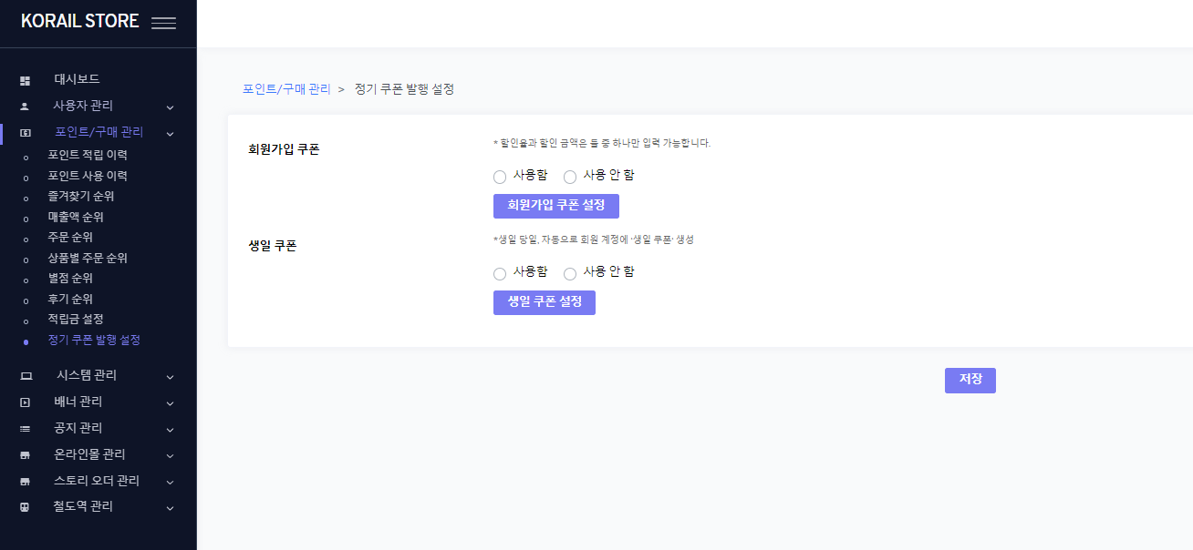
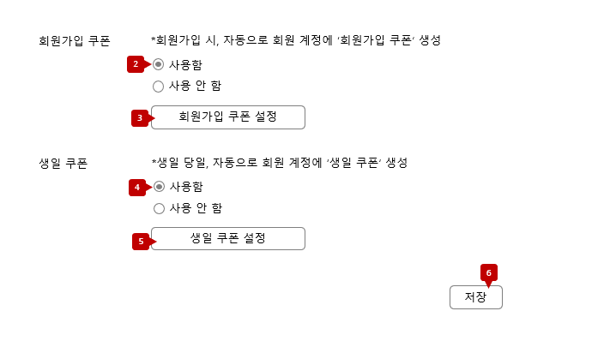
백엔드
/관리자 페이지
연번 | 버그/기능 수정/기능 추가 | 관리자 페이지/앱/기타 | 메뉴 | 내용 | 수정 요청사항 | 요청자명 | 요청일
 | 안내 수정 | 관리자 페이지 | 포인트/구매 관리 > 정기 쿠폰 발행 설정 | 회원가입 쿠폰 안내 내용 | 안내 내용 수정 부탁드립니다. | 스톤 | 2023.09.06.
*회원가입 시, 자동으로 회원 계정에 ‘회원가입 쿠폰‘ 생성
으로 안내 내용 수정 부탁드립니다.

Slide 13
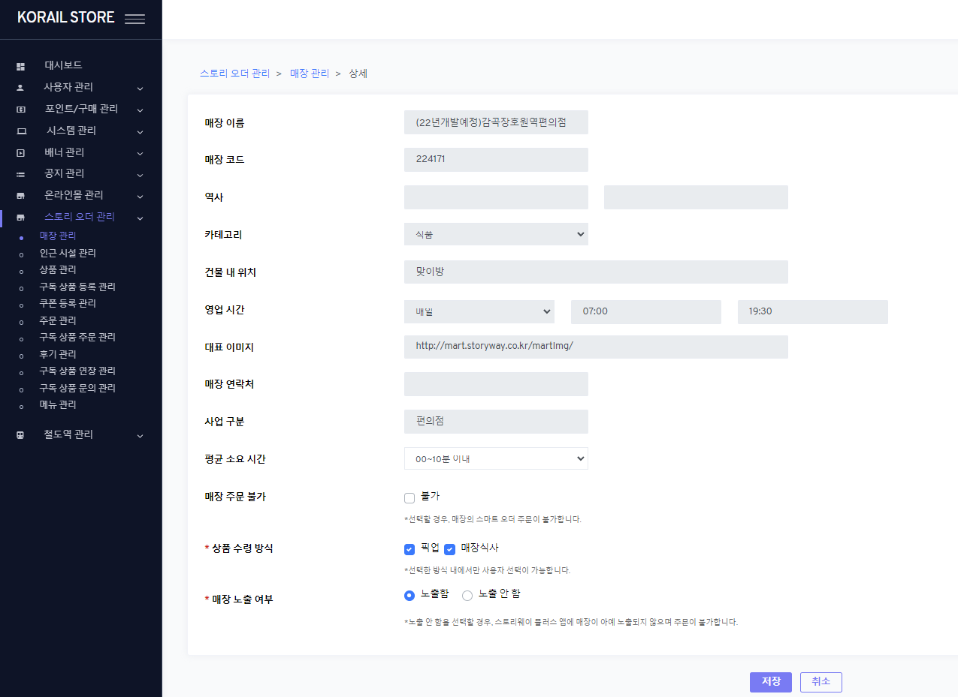
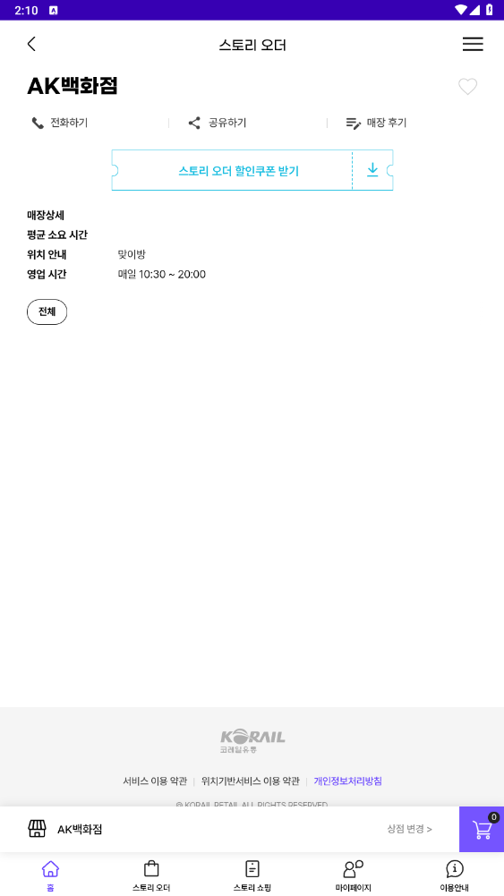
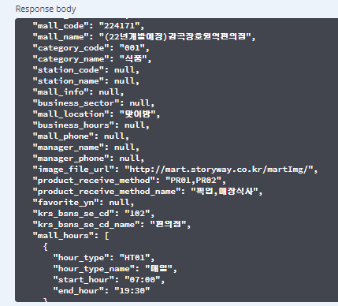
백엔드
/관리자 페이지
연번 | 버그/기능 수정/기능 추가 | 관리자 페이지/앱/기타 | 메뉴 | 내용 | 수정 요청사항 | 요청자명 | 요청일
 | 추가 | API | /api/mall | 평균 소요 시간 추가 | 평균 소요 시간 추가 | 스톤 | 2023.09.06.
현재 api에 평균 소요 시간이 전달되지 않는 것 같습니다.

Slide 14
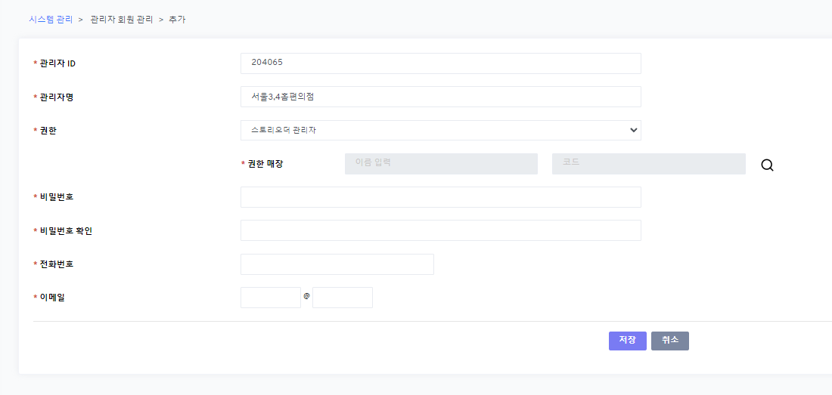
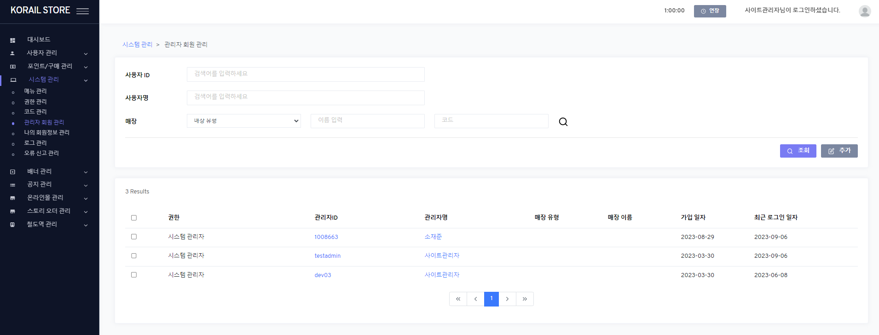
백엔드
/관리자 페이지
연번 | 버그/기능 수정/기능 추가 | 관리자 페이지/앱/기타 | 메뉴 | 내용 | 수정 요청사항 | 요청자명 | 요청일
101 | 기타 추가 | 웹, 에이전트 | 판매자 일괄계정 | - | 판매자 일괄계정 생성 ID : 매장코드 / PW : '1' 또는 '스톤에서 제시하는 초기 비밀번호' | 소재준 | 2023.8.29
(관리자 페이지)
이전에 등록해주신 관리자 계정이 전부 다 삭제된 것으로 확인됩니다.
재등록 부탁드립니다. 혹시 엑셀 파일 재송부 필요하다면 말씀해주세요 !

Slide 15
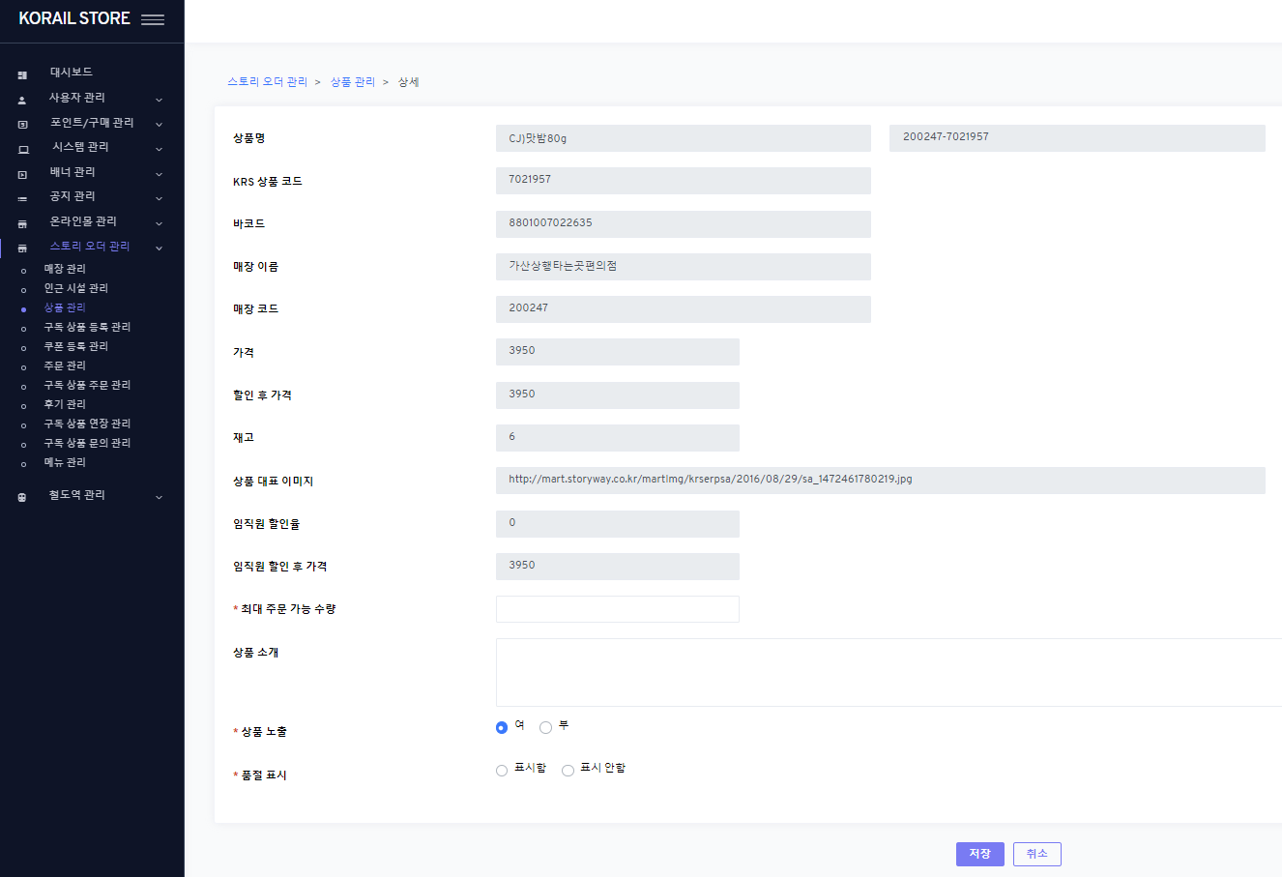
백엔드
/관리자 페이지
연번 | 버그/기능 수정/기능 추가 | 관리자 페이지/앱/기타 | 메뉴 | 내용 | 수정 요청사항 | 요청자명 | 요청일
 | 수정 | 관리자 페이지 | 상품 관리 | 기본값 추가 | 기본값 추가 | 스톤 | 2023.9.6
최대 주문 가능 수량 기본값 : 5
상품 노출 기본값 : 여
품절 표시 기본값 : 표시 안 함
으로 부탁드립니다.
(편의점, 전문점 동일)
[KRS goods & saleitem scheduler]
1.DB (st_product)
1) set default value
- max_order_count = 5
- sold_out_yn = ‘N’

Slide 16
백엔드
/관리자 페이지
연번 | 버그/기능 수정/기능 추가 | 관리자 페이지/앱/기타 | 메뉴 | 내용 | 수정 요청사항 | 요청자명 | 요청일
 | 수정 | 관리자 페이지 | 상품 관리 | 필드명 변경 | 필드명 변경 | 스톤 | 2023.9.6
1.Menu navigation
스마트 오더 관리 > 상품 관리 (//storeProduct) > 상세(Modify)
2.Field
1) 최대 주문 가능 수량
- change label with “1회 최대 주문 가능 수량”
‘최대 주문 가능 수량’을
‘1회 최대 주문 가능 수량’으로 변경 부탁드립니다.

Slide 17
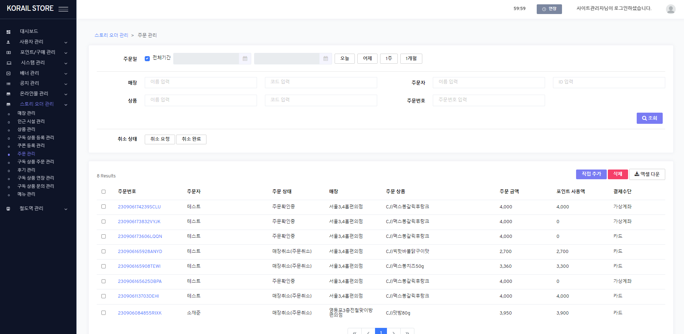
백엔드
/관리자 페이지
연번 | 버그/기능 수정/기능 추가 | 관리자 페이지/앱/기타 | 메뉴 | 내용 | 수정 요청사항 | 요청자명 | 요청일
 | 삭제 | 관리자 페이지 | 주문 관리 | 취소 상태 검색 삭제 | 취소 상태 검색 삭제 | 스톤 | 2023.9.6
현재 반영되지 않는 부분이라서
삭제 부탁드립니다.
1.Menu navigation
스마트 오더 관리 > 주문 관리 (/storeOrder)
2.Search
1) 취소 상태 : 취소 요청/취소 완료
- REMOVE (it’s not used on store order)

Slide 18
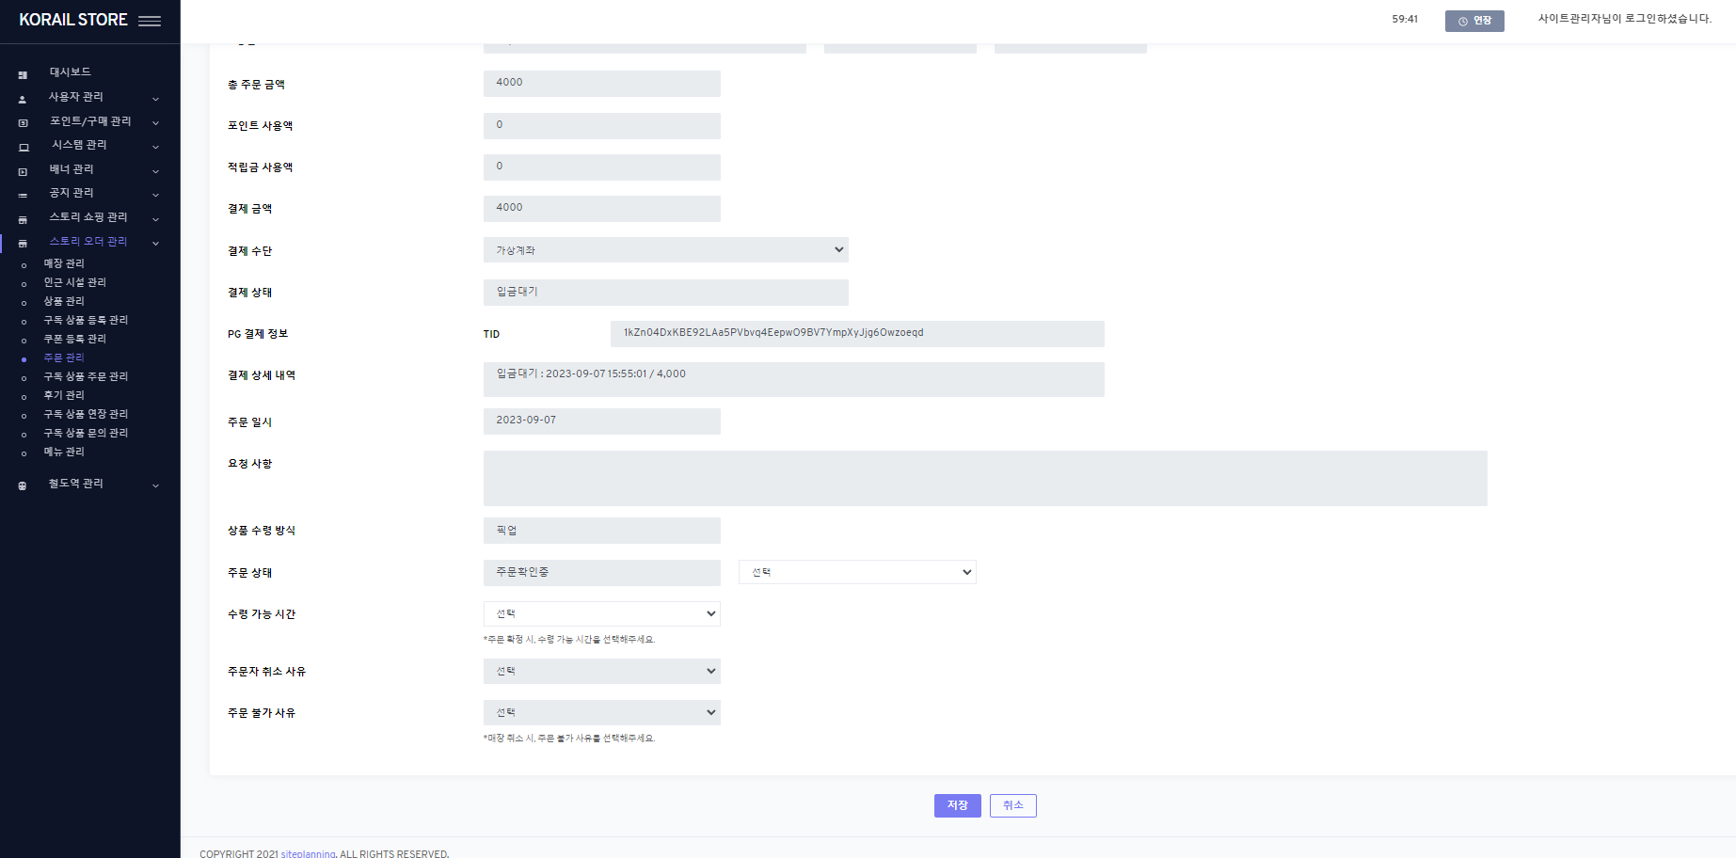
연번 | 버그/기능 수정/기능 추가 | 관리자 페이지/앱/기타 | 메뉴 | 내용 | 수정 요청사항 | 요청자명 | 요청일
125 | 기능 개선 | 앱 | 보유보인트 > 사용내역 | 순서 조정 | 최신주문내역이 제일 상단에 올라오도록 기능 개선 | 소재준 | 2023.8.31
현재 주문일시에 시간 없이 일자만 반영되어 있는데, 일시까지 반영 부탁드립니다.
1.Menu navigation
스마트 오더 관리 > 주문 관리 (/storeOrder) > 상세(Modify)
2.Fields
1) 주문 일시
- show until time (HI24:MM:SS)

Slide 19
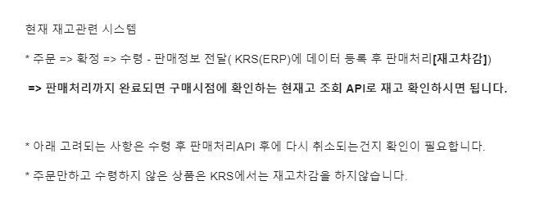
현재고 업데이트 API
코레일
코레일 쪽에 현재고 업데이트 API 관련 확인 요청 드렸는데,
일단 우리 쪽에서는 주문 상태가 수령 완료일 때 판매 처리를 하면 되고,
(현재고 업데이트를 따로 할 필요는 x)
판매 처리 후에 취소되는 경우에 대한 부분은 코레일 쪽에서 다시 정리해서 주시기로 했습니다.
스톤
코레일
스톤

Slide 20
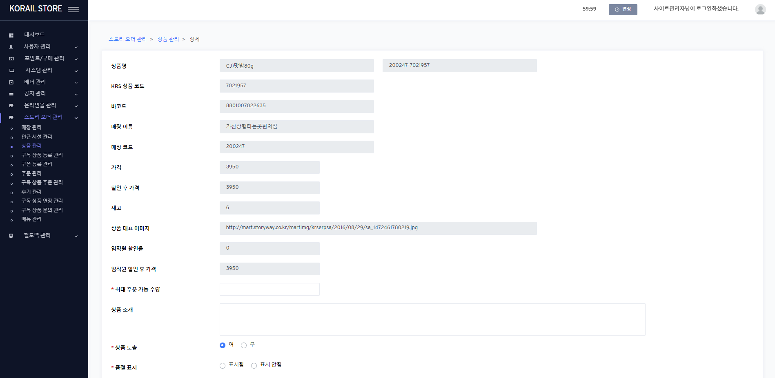
백엔드
/관리자 페이지
연번 | 버그/기능 수정/기능 추가 | 관리자 페이지/앱/기타 | 메뉴 | 내용 | 수정 요청사항 | 요청자명 | 요청일
 | 기타 | 백엔드 | 재고 조회 | 주문 요청 시, 현재고 조회 | 주문 요청 시, 현재고 조회 |  | 2023.09.07.
1.Menu navigation
스마트 오더 관리 > 상품 관리 (//storeProduct) > 상세(Modify)
2.Field
1) 재고 : {stock_count}
- if st_mall.krs_bsns_se_cd = ‘102’, show this field else, hide it
KRS 연동 정보
(0906 기준 자동 업데이트(새벽 4시) 또는
수동 업데이트 시 갱신됨)

Slide 21
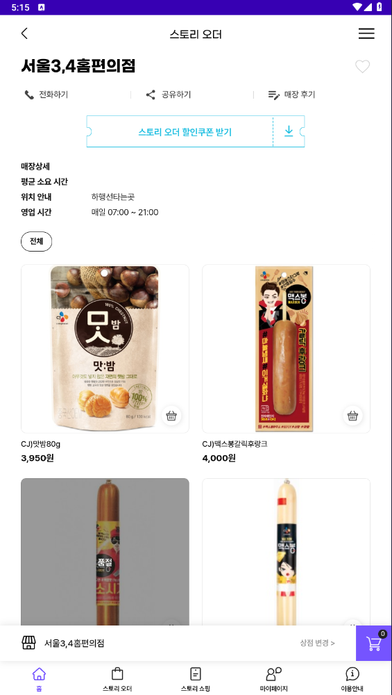
백엔드
/관리자 페이지
연번 | 버그/기능 수정/기능 추가 | 관리자 페이지/앱/기타 | 메뉴 | 내용 | 수정 요청사항 | 요청자명 | 요청일
 | 기타 | 백엔드 | 재고 조회 | 주문 요청 시, 현재고 조회 | 주문 요청 시, 현재고 조회 |  | 2023.09.07.
앱 재고는 관리자 페이지에 표시되는
재고 정보를 기준으로 함
(재고 수량은 직접 표시되지는 않지만 품절 표시에 이용됨)

Slide 22
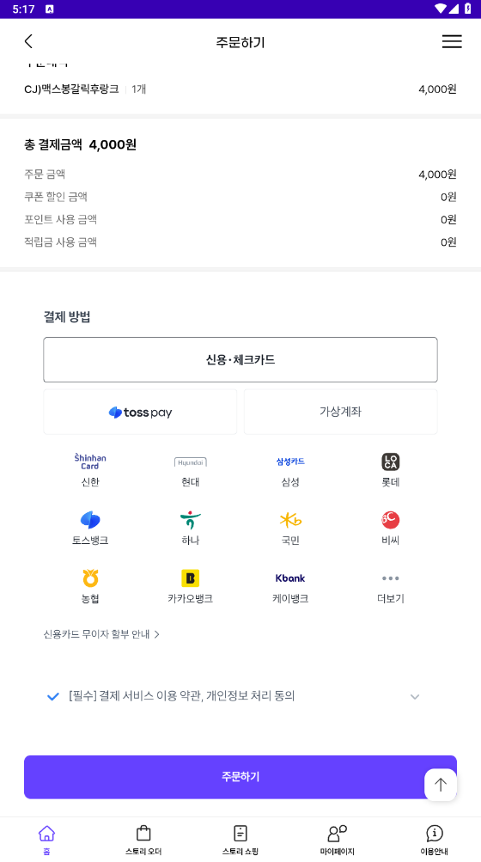
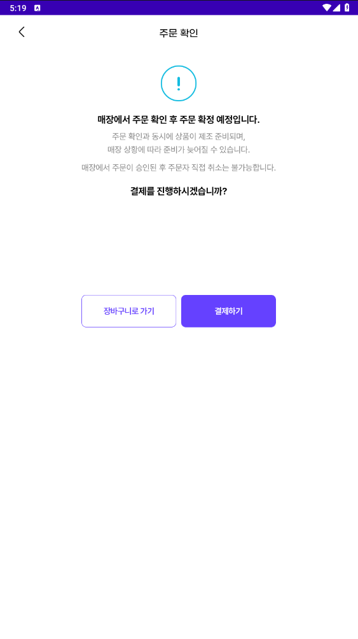
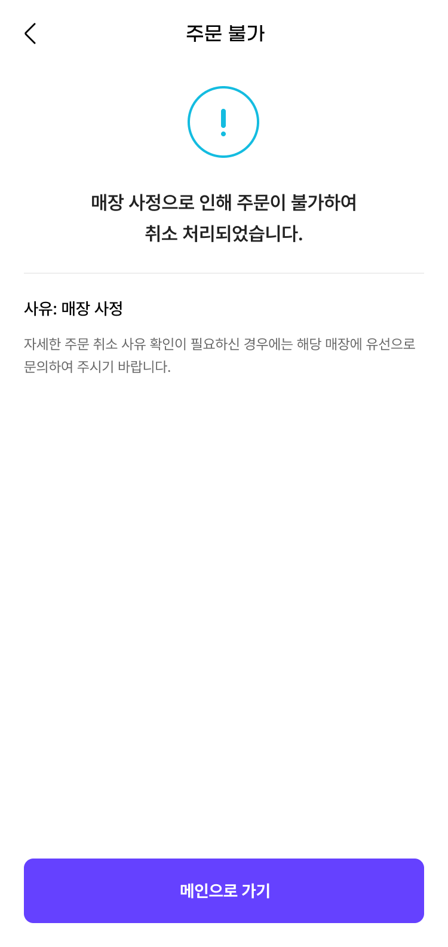
PG사 결제 거치는 바로 결제의 경우
(신용,체크카드 / 토스페이 등)
주문 데이터
생성 직전에
(결제 전)
현재고 조회
API를 통해
재고 조회
재고가
부족할 시,
주문 불가 처리

Slide 23
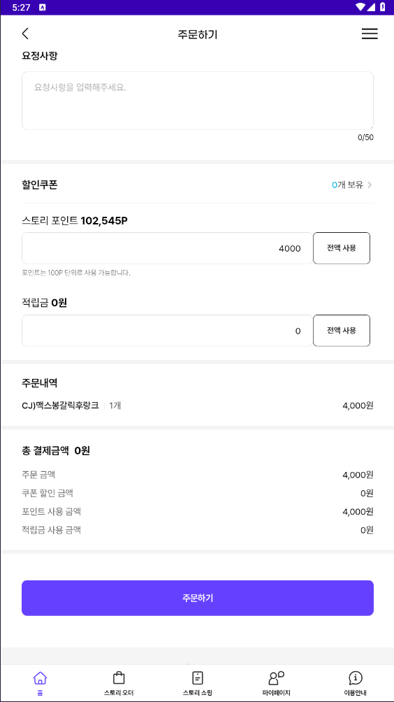
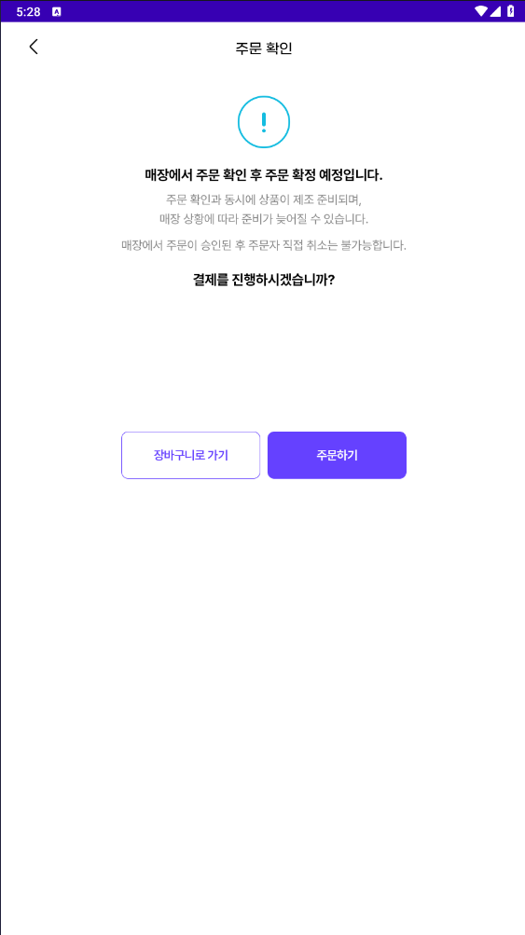
PG사 결제 거치지 않는 전액
포인트/적립금 결제의 경우
주문 데이터
생성 직전에
현재고 조회
API를 통해
재고 조회
재고가
부족할 시,
주문 불가 처리

Slide 24
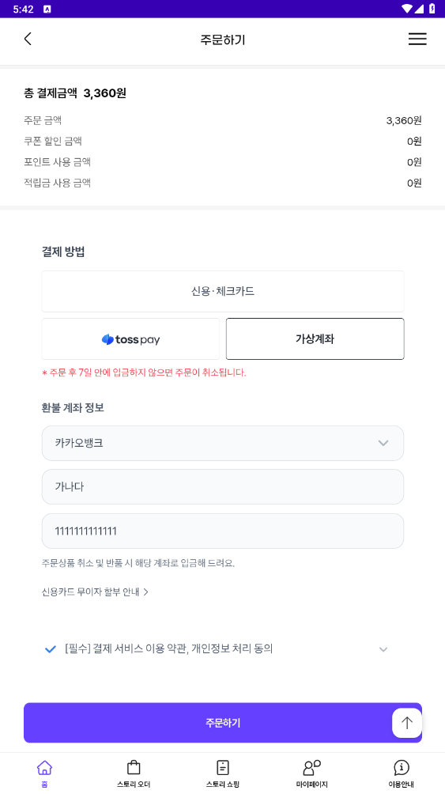
바로 결제되지 않는 가상계좌 결제의 경우
(주문 시점에 재고가 없는 경우)
바로 결제되지 않는 가상계좌 결제의 경우,
결제 후에 재고가 없는 경우는 매장 취소 등으로 매장에서 처리
주문 데이터
생성 직전에
(PG사 가상계좌 관련 처리 전)
현재고 조회
API를 통해
재고 조회
재고가
부족할 시,
주문 불가 처리

Slide 25
바로 결제되지 않는 가상계좌 결제의 경우
(결제 후에 재고가 없는 경우)
주문 데이터
생성 직전에
(PG사 가상계좌 관련 처리 전)
현재고 조회
API를 통해
재고 조회
재고가
부족할 시,
주문 불가 처리

